Slide 1

2021级新生入学教育
——选课指导
教务处
2021年9月

Slide 2

PART01 为什么要选课？
PART02 选课前需要做哪些准备？
PART03 体育俱乐部是什么？
PART04 如何选体育课？

Slide 3

为什么要选课？

Slide 4
PART01 为什么要选课？
为什么要选课？
（以经济学专业为例）
课程类型 | 学分 | 是否选课 | 选课学分占比
一、通识必修课程 | 57 | 否 | （体育课共4学分要选）占比2.6%
二、通识选修课程 | 10 | 是 | 6%
三、专业基础课程 | 22 | 否
四、专业必修课程 | 22 | 否
五、专业选修课程 | 18 | 是 | 12%
六、实践与实验课程 | 26 | 否
合计 | 155 |  | 20.6%

Slide 5

选课前需要做哪些准备？

Slide 6
PART02 选课前需要做哪些准备？
同学们需要记住“三个一”
一本方案：本科人才培养方案
一个网站：教务处网站
一个平台：本科生信息服务平台（教务管理系统）

Slide 7

PART02 选课前需要做哪些准备？
一本方案：本科人才培养方案
查看方式：
1.（详细版）教务处——信息公开栏
2.（简版）个人信息服务平台（教务管理系统）——个人信息维护——个人培养方案

Slide 8
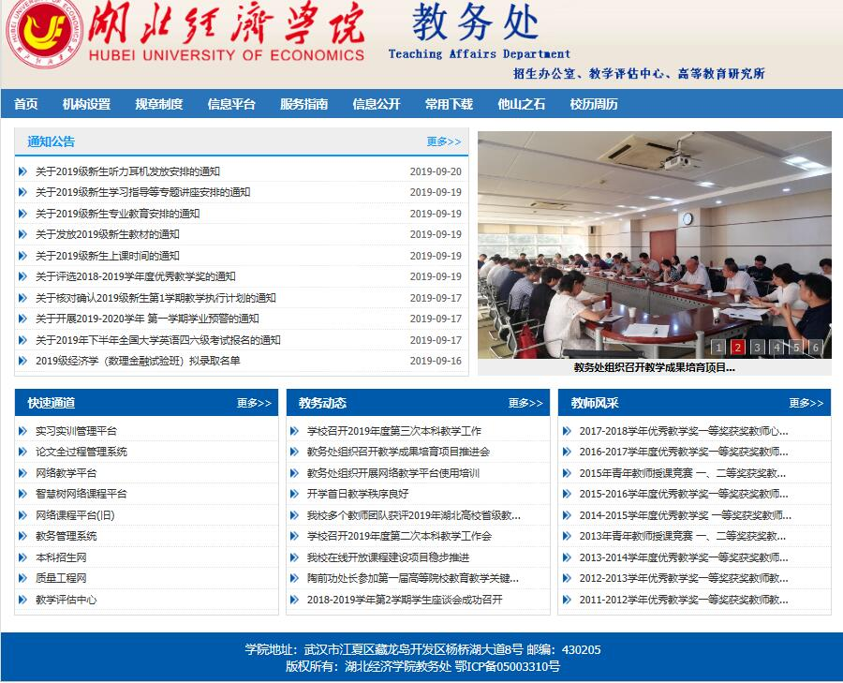
PART02 选课前需要做哪些准备？
一个网站：教务处网站
登录方式
1.学校主页——组织机构——教务处
2.百度搜索“湖北经济学院教务处”
3.浏览器地址栏直接输入http://jwc.hbue.edu.cn

Slide 9
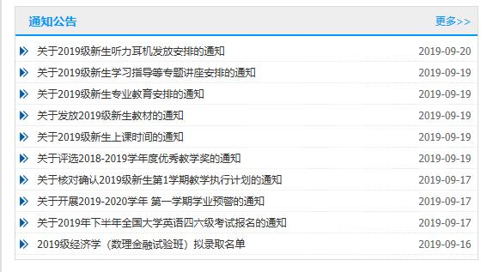
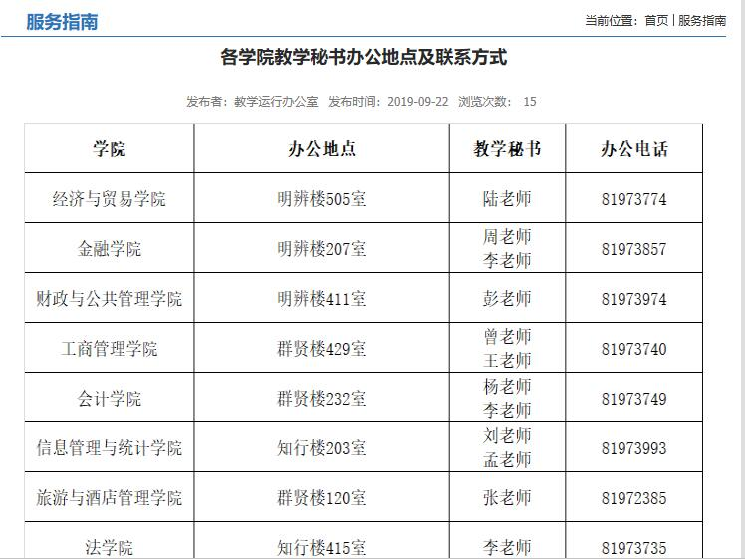
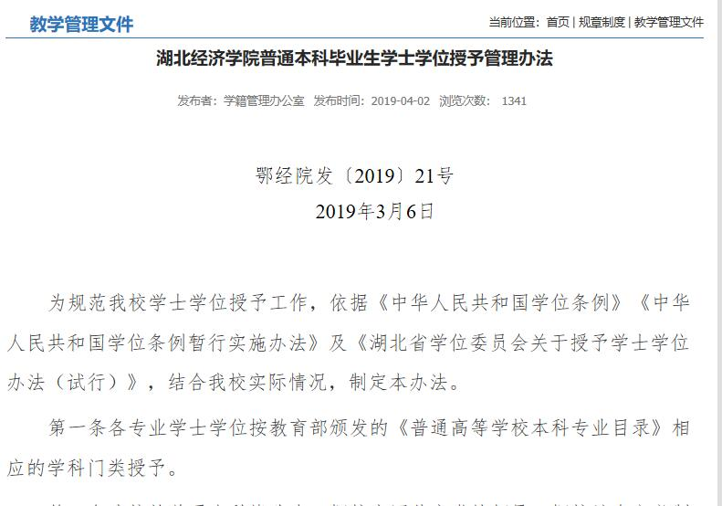
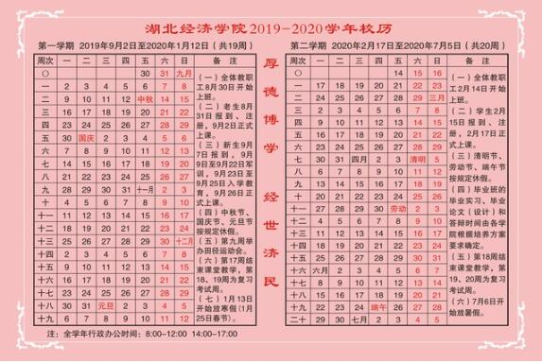
PART02 选课前需要做哪些准备？

Slide 10
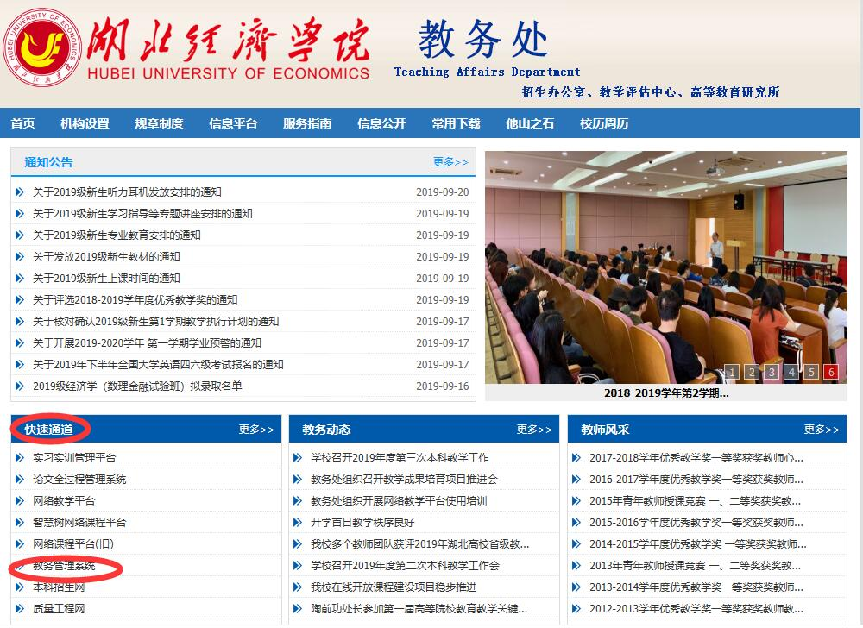
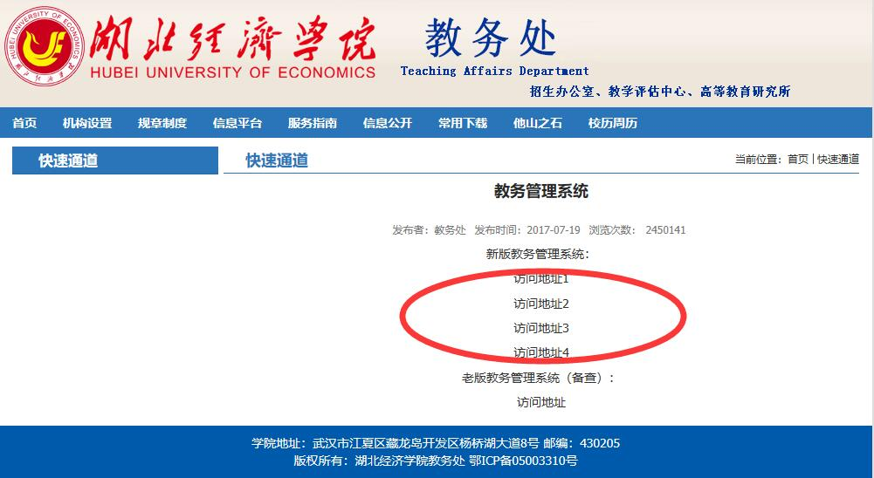
PART02 选课前需要做哪些准备？
一个平台：本科生信息服务平台（教务管理系统）
登录方式
1.教务处主页——快速通道——教务管理系统——访问地址1234
2.浏览器地址栏直接输入：218.197.80.10或218.197.80.13或218.197.80.14或218.197.82.133

Slide 11
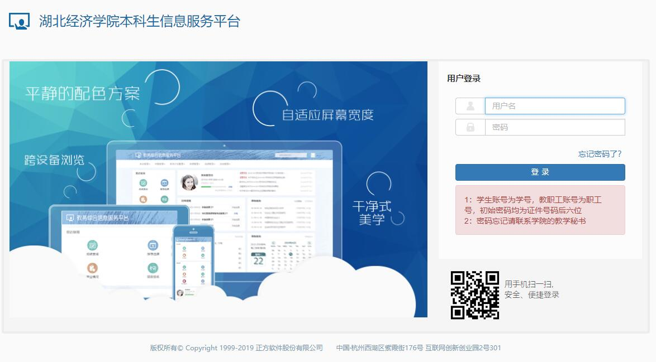
PART02 选课前需要做哪些准备？
登录界面：
用户名：学号
密码：身份证号后六位

Slide 12
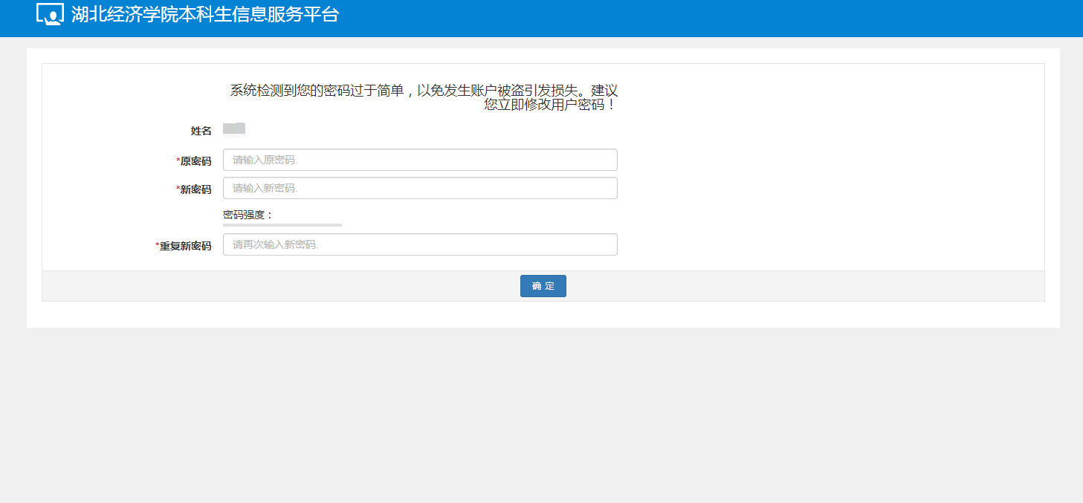
PART02 选课前需要做哪些准备？
密码修改界面：
系统检测到您的密码过于简单，以免发生账户被盗引发损失。建议您立即修改用户密码！

Slide 13
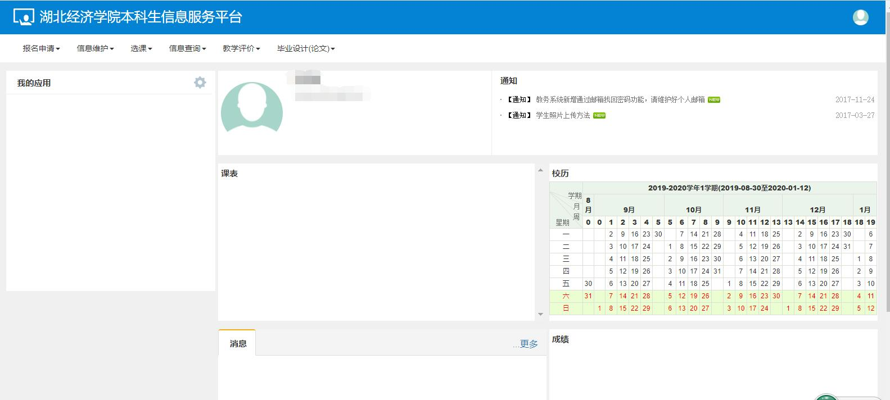
PART02 选课前需要做哪些准备？
学生个人界面：

Slide 14
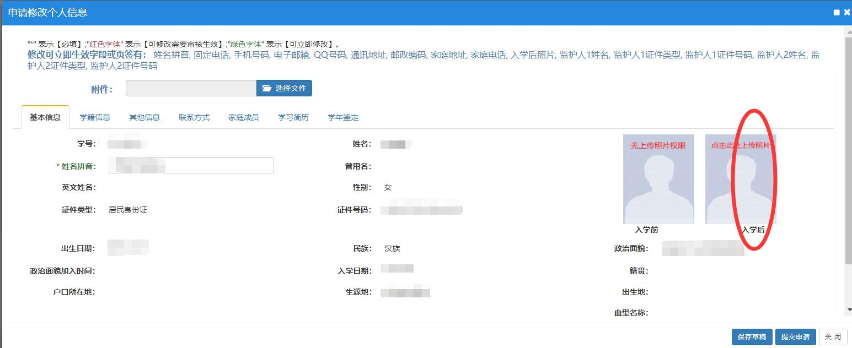
PART02 选课前需要做哪些准备？
信息维护——学生个人信息维护

Slide 15

体育俱乐部是什么？

Slide 16
PART03 体育俱乐部是什么？
篮球 | 足球 | 排球 | 羽毛球
乒乓球 | 网球 | 毽球 | 瑜伽
跆拳道 | 散打 | 武术 | 运动休闲
艺术体操 | 体育舞蹈 | 体育保健 | 合计21个教学项目
我校体育课以俱乐部形式组织上课，打破了原有的班级建制。同学们可以根据兴趣爱好在规定模块时间内自由选择。

Slide 17
PART03 体育俱乐部是什么？
体育学院还会根据同学们的平时表现，选拔优秀学生进入各类体育项目高级班，通过强化训练，代表学校参加各类比赛。
我校排球、田径、啦啦操、健美操、体育舞蹈等代表队多次获得全国及省级赛事冠军。尤其是Amazing啦啦队，2010—2017年连续七年获得湖北省大学生啦啦操舞蹈、技巧冠军，2017年获得全国啦啦操冠军赛四项冠军，被国家体育总局体操运动管理中心授予全国啦啦操示范窗口高校和全国啦啦操五星级俱乐部。

Slide 18

如何选体育课？

Slide 19
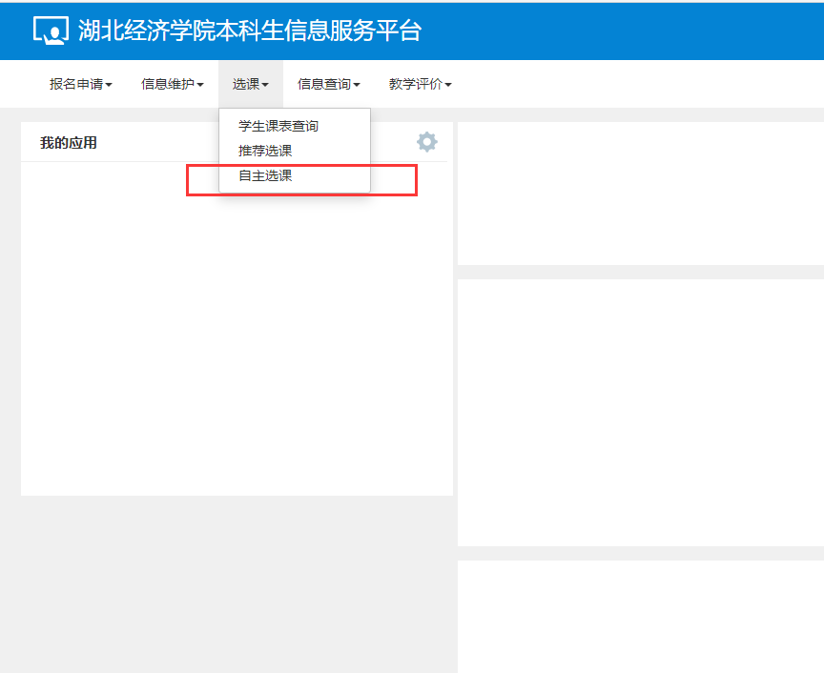
PART02 选课前需要做哪些准备？
如何选课：进入教务系统 选择选课—自主选课

Slide 20
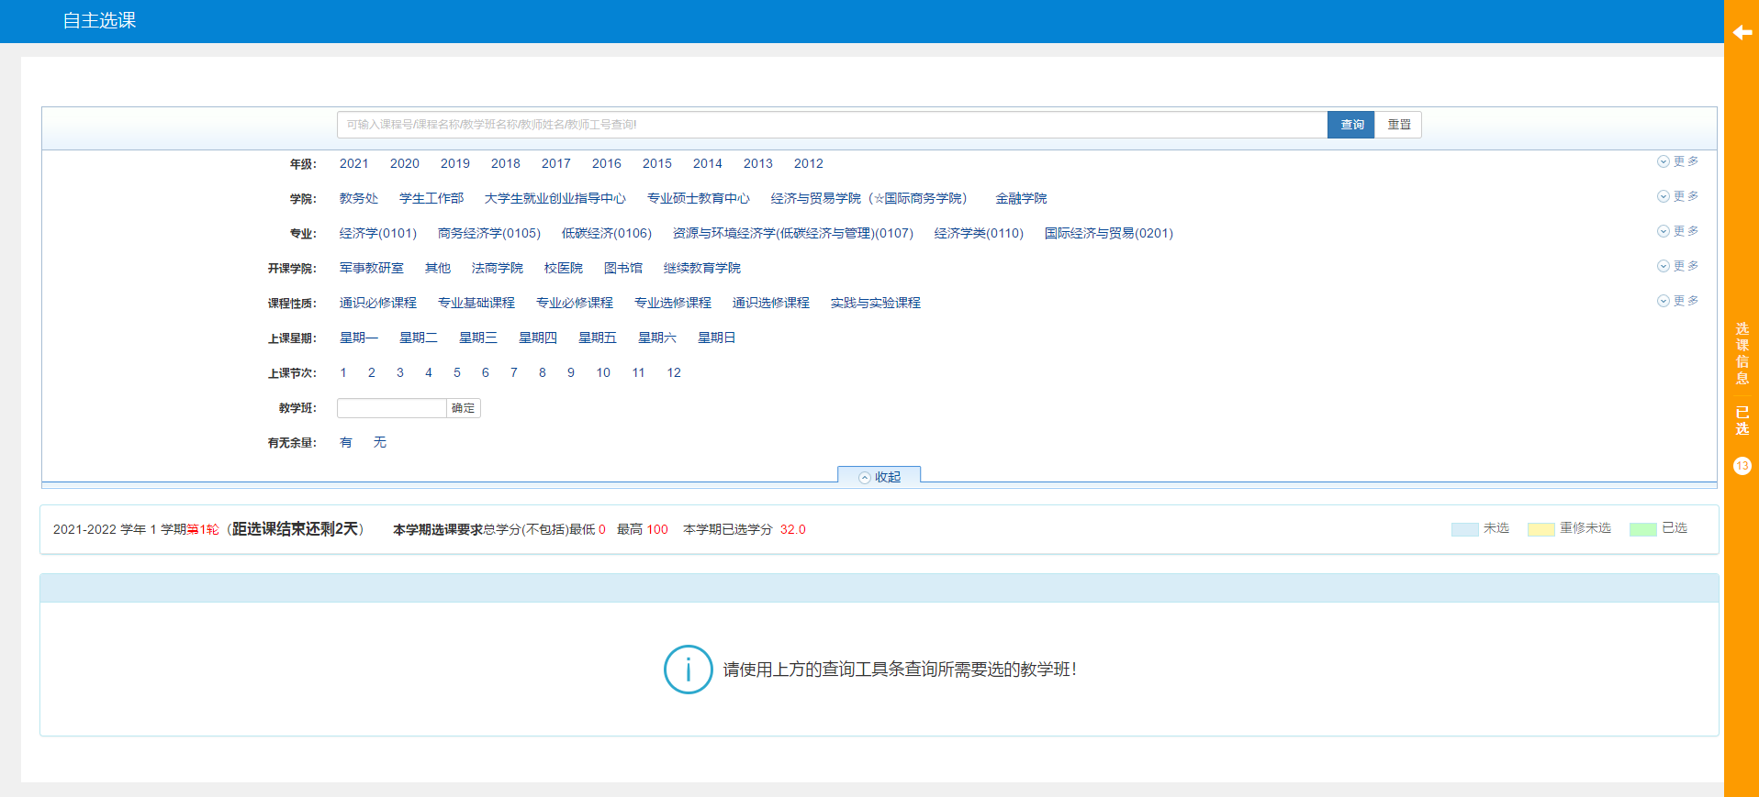
PART04 如何选体育课？
如何选课：点击查询

Slide 21
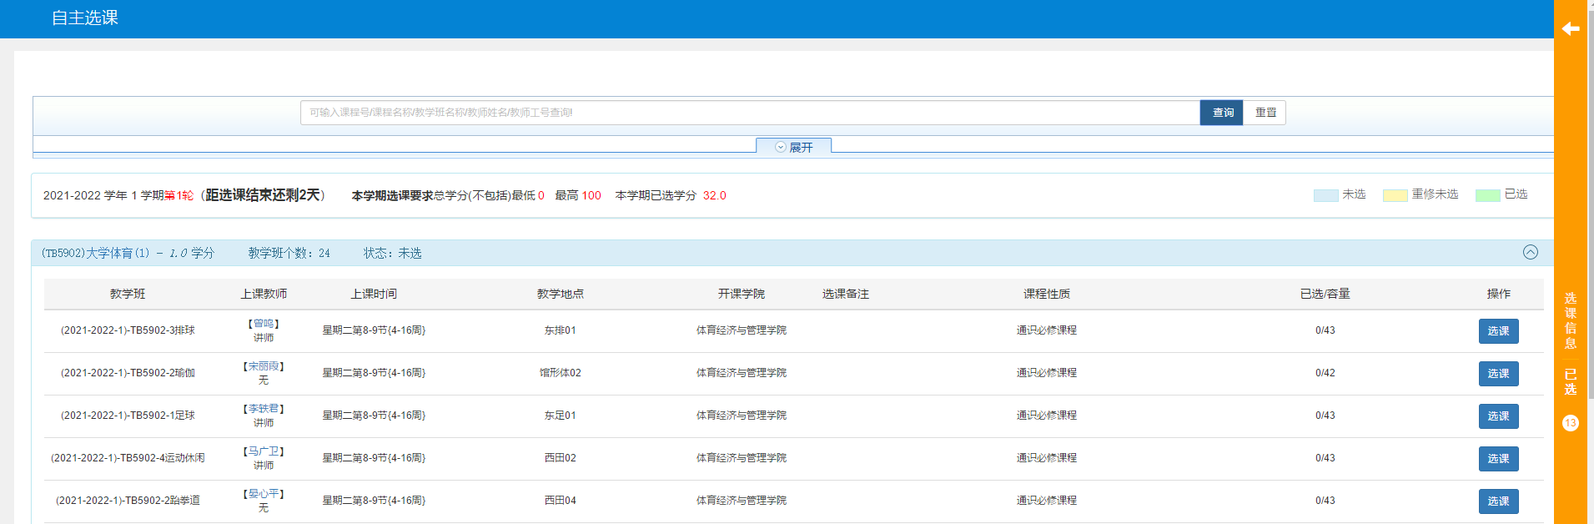
PART04 如何选体育课？
如何选课：点击选课 点击黄色边框 查看选课信息

Slide 22
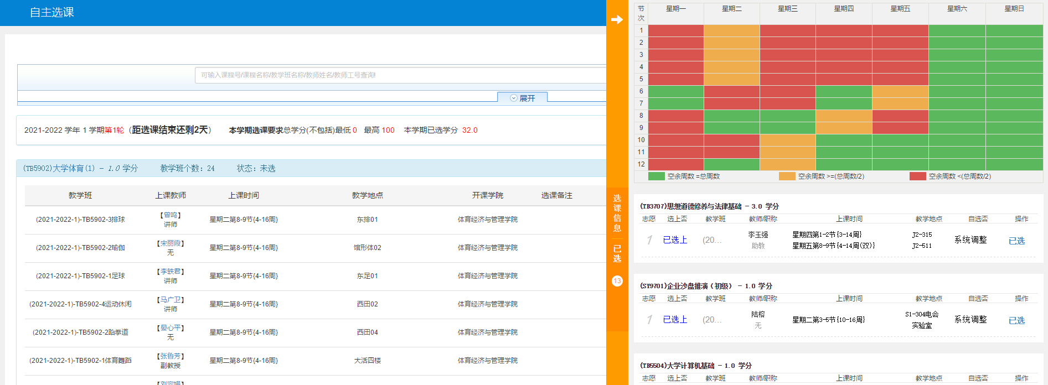
PART04 如何选体育课？
如何选课：确认选课结果

Slide 23
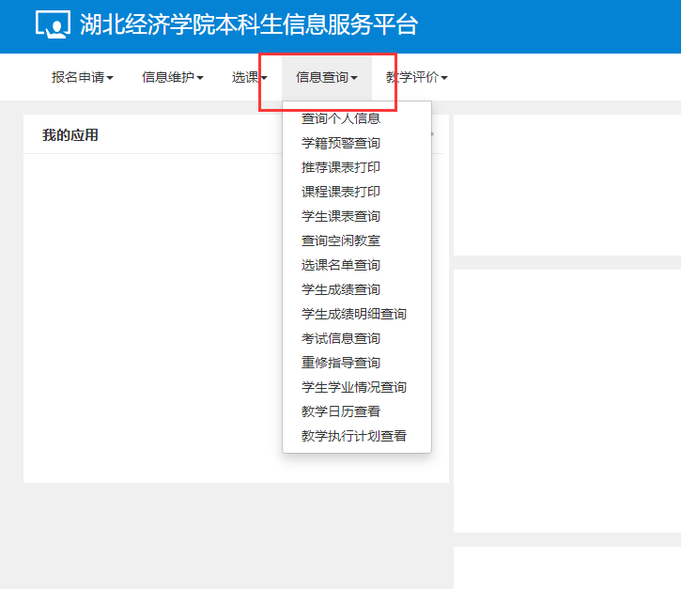
PART02 选课前需要做哪些工作？
查询确认课表

Slide 24
PART04 如何选体育课？
各位同学通过个人电脑、手机进行网上选课，体育课选课采用优先制，按选课时间先后，先选中者优先，额满为止，每人限选1门。
1.体育课为必修课程，不选体育课将不能按期毕业
2.体育课不能免修
如因身体原因不适宜剧烈运动，到校医院开具相关证明：
（1）由所选体育课任课老师制定适宜的运动量
（2）暂不选体育课，但务必在9月16日前到校医院开具相关证明，交体育经济与管理学院综合办公室（体育馆二楼203室），选修《体育保健》课代替
3.在4个学期中，不能选择同一个体育俱乐部项目。

Slide 25
PART04 如何选体育课？
关于2021级新生体育课选课的通知
http://jwc.hbue.edu.cn/ae/c2/c704a241346/page.htm
详见教务处网站

Slide 26

预祝同学们选课顺利
谢谢！

